Slide 1
Global ekologik muammolar
Eshnazarova Dildabonu 323-guruh

Slide 2
Tabiatni muhofaza qilish tabiat va uning boyliklaridan oqilona foydalanishga, tabiatni inson manfaatlarini koʻzlab ongli ravishda oʻzgartirishga, tabiat va umuman tabiatni, uning goʻzalligi, musaffoligini saqlab qolishga va yanada boyitishga qaratilgan barcha tadbirlar majmuasi. Tabiatni muhofaza qilish tadbirlari majmuasiga davlatlar, xalqaro tashkilotlar, jamoat, ilmiy-texnik, ishlab chiqarish, iqtisodiy va maʼmuriy tashkilotlar, har bir odam tomonidan amalga oshiriladigan tadbirlar kiradi.

Slide 3
Tabiatni muhofaza qilishning ikki yo’li mavjud:
Birinchisi,alohida muhofaza etilgan hududlar ajratilib,u yerdagi tabiiy landshaftlar yoki noyob tabiat yodgorliklarini saqlab qolish,ayrim turdagi o’simlik va hayvonlarni saqlash va ko’paytirish tadbirlari amalga oshiriladi.
Ikkinchisi ,keng qamrovli bo’lib,xo’jalik maqsadlarida foydalanish jarayonida muhofaza qilishni o’z ichiga oladi

Slide 4
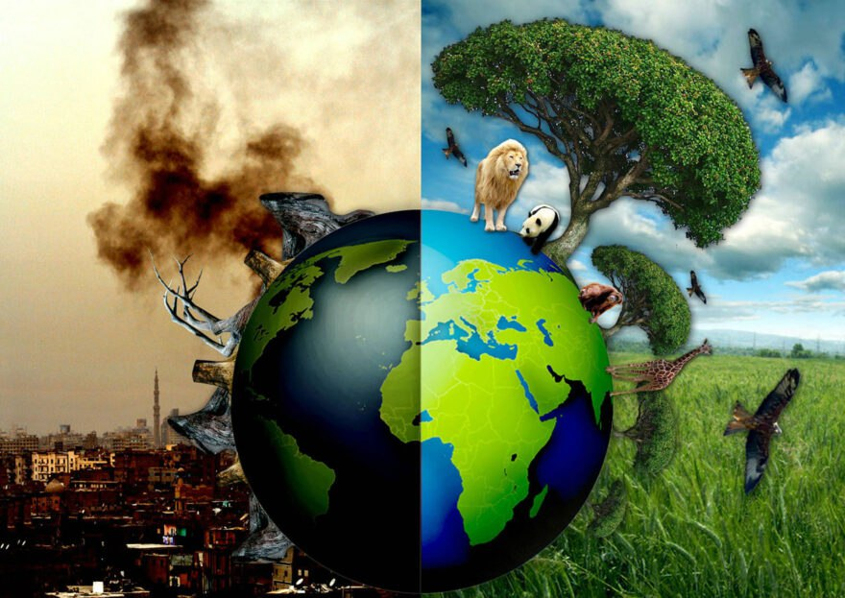

Slide 5
1) tabiatdagi barcha komponent va elementlar oʻzaro bir-birlari bilan bogʻlangan, oʻzaro taʼsir etib, muayyan muvozanatda boʻlib, uygʻunlik hosil qilgan. Biron komponent yoki element oʻzgarsa, butun tabiiy kompleksda oʻzgarish roʻy beradi
2) tabiatda toʻxtovsiz modda va energiyaning aylanma harakati roʻy berib turadi. Bu xayot asosi;
Inson tabiatdan foydalanganda va unga taʼsir koʻrsatayotganda bilishi va faoliyatida amal qilish zarur boʻlgan, asosan, 5 qonuniyat mavjud
5) regionallik
3) tabiiy jarayonlarning rivojlanishida muayyan davriyliklar mavjud (sutkalik, yillik, 12 yillik, 33— 35 yillik va koʻp yillik);
4) zonallik;

Slide 6
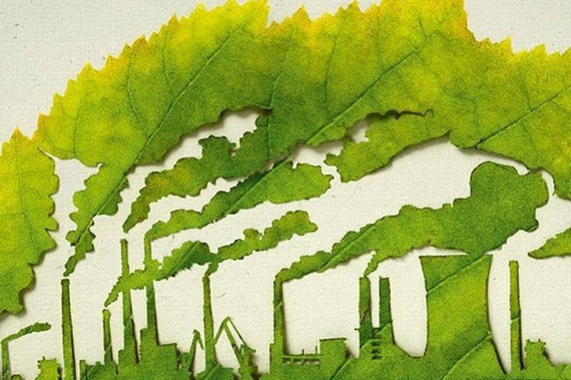
Sanoatning jadal rivojlanishi hisobiga XX asrning birinchi yarmida atmosfreraga 3milliard tonna chang,tutun va kul zarrachalari ajralib chiqqan.Natijada ko’plab o’simliklar ,hayvonlar o’limiga sabab bo’ldi.

Slide 7
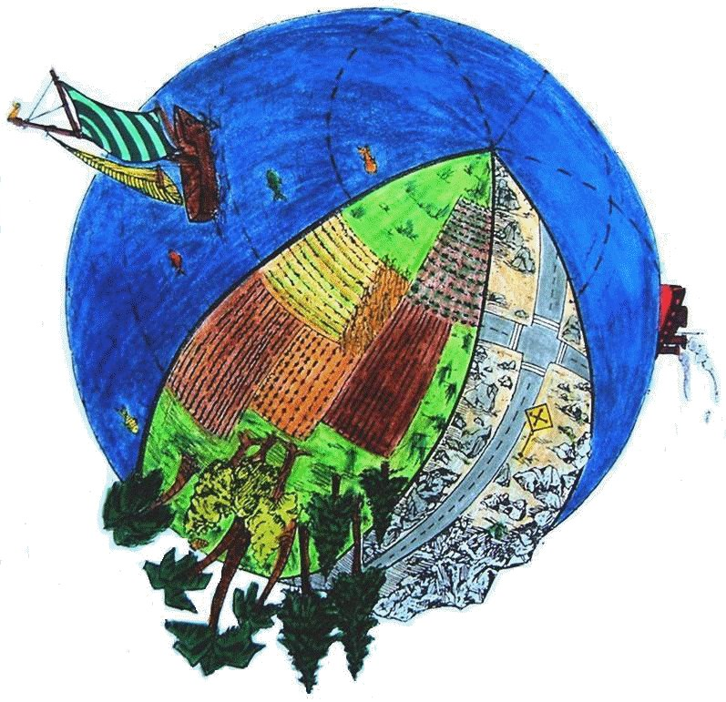


Slide 8
Tabiatni muhofaza qilish toʻgʻrisida“ (1992-yil 9-dekabr)
„Hayvonot dunyosini muhofaza qilish va undan foydalanish toʻgʻrisida“ (1997-yil 26 dekabr),
Tabiatni muhofaza qilishga, respublika hududini ekologik tanazzuldan muhofaza qilishga kirishdi. Tabiatni va uning komponentlarini muhofaza qilish toʻgʻrisida bir qancha qonunlar qabul qilindi.
„Suv va suvdan foydalanish toʻgʻrisida“ (1993-yil 6-may),
Oʻrmon toʻgʻrisida“ (1999-yil 15-aprel),
„Suv va suvdan foydalanish toʻgʻrisida“ (1993-yil 6-may), „
Oʻrmon toʻgʻrisida“ (1999-yil 15-aprel),
„Atmosfera havosini muhofaza qilish toʻgʻrisida“ (1996-yil 27-dekabr),
„Davlat kadastrlari toʻgʻrisida“ (2000-yil 15 dekabr),

Slide 9

Tabiatni muhofaza qilish uchun turli qonunlar qabul qilindi.Shu jumladan,5-iyun kuni Jahon atrof-muhit kuni deb e’lon qilindi.

Slide 10


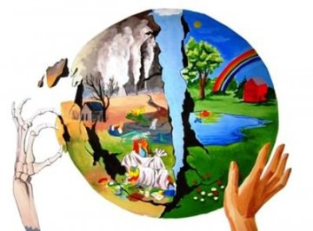

Slide 11


Atrof-muhitni ifloslanishdan saqlash,tabiatni muhofaza qilish,atmosfera va suvni ,tuproq tarkibini toza saqlash butun bashariyat uchun asosiy muammo hisoblanadi.

Slide 12
Tabiatni asrang!!!
Butun kelajak avlod uchun!!!
E’tiboringiz uchun rahmat

